Slide 1

WYKŁAD 6
a ⇒b
PRZYCZYNA I SKUTEK. ĆWICZENIA (1)

Slide 2

Prawda czy fałsz?
  W skórze wielu żab i ropuch występuje substancja zwana bufoteniną.
  Związek ten powoduje u ludzi halucynacje. Całowanie tych zwierząt może więc skutkować bardzo sugestywnymi wizjami.
  https://faktopedia.pl/479403/W-skorze-wielu-pospolitych-zab
P

Slide 3
Prawda czy fałsz?
  Zjedzenie 85 kilo czekolady mogłoby doprowadzić do śmierci człowieka.
  https://faktopedia.pl/521374/Czekolada-zawiera-teobromine-przyjecie-jej-w-ilosci-1-gkg-wagi-ciala-jest
teobromina jest zabójcza
dla człowieka
P

Slide 4

Prawda czy fałsz?
  Produkcja naturalnej choinki
  ma bardziej negatywny wpływ
  na środowisko naturalne niż wytworzenie sztucznego drzewka.
  https://faktopedia.pl/521429/Produkcja-naturalnej-choinki-to-31-kg-gazow-cieplarnianych-na-rok-natomiast
jest dokładnie
na odwrót
F

Slide 5
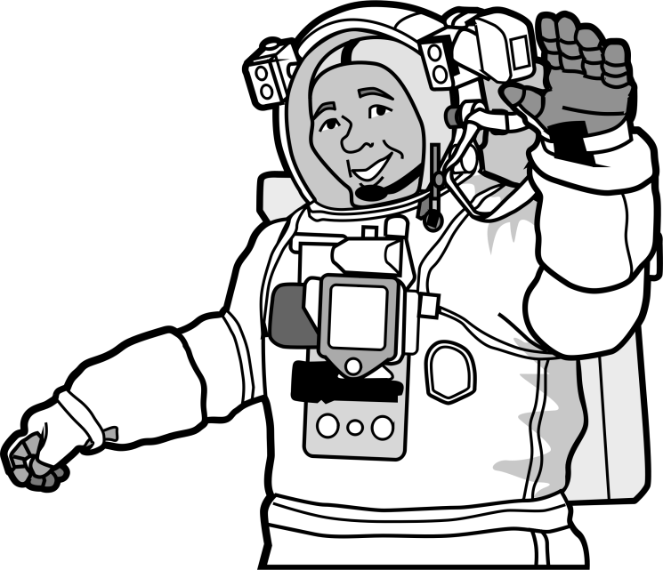

Prawda czy fałsz?
  Przebywanie w Kosmosie prowadzi do pogorszenia słuchu.
  https://faktopedia.pl/513527/Przebywanie-w-przestrzeni-kosmicznej-pogarsza-wzrok-Po-powrocie-z-kosmosu
F

Slide 6
Prawda czy fałsz?
  Konsekwencją erupcji wulkanu w Peru w 1600 roku były zmiany klimatyczne, które doprowadziły do śmierci głodowej
  ok. 2 milionów ludzi.
  https://faktopedia.pl/505615/19-lutego-1600-roku-doszlo-do-erupcji-wulkanu-Huaynaputina-w-Peru-Byla
P

Slide 7
Prawda czy fałsz?
  Pogoda oddziałuje na pracę komputerów w chmurze komputerowej.
  https://faktopedia.pl/500381/51-ludzi-wierzy-ze-pogoda-ma-wplyw-na-prace-komputerow-w-chmurze
F

Slide 8

Prawda czy fałsz?
  Upały wywołują straty
  w gospodarce Australii w wysokości ponad 6 miliardów dolarów.
  Mają na to wpływ nieobecności
  w pracy oraz obniżona produktywność pracowników.
  https://faktopedia.pl/500216/Z-powodu-upalow-australijska-gospodarka-traci-62-miliarda-dolarow-rocznie
P

Slide 9
Prawda czy fałsz?
  Badania naukowe potwierdziły, że data urodzenia kształtuje nasze cechy charakteru.
  https://faktopedia.pl/496090/Naukowcy-dowiedli-w-badaniach-ze-data-urodzin-ma-wplyw-na-nasze-cechy-charakteru
P

Slide 10
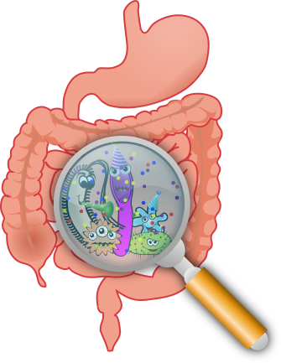
Prawda czy fałsz?
  Picie w czasie jedzenia ma pozytywny wpływ
  na trawienie.
  https://faktopedia.pl/526194/Picie-w-trakcie-posilkow-zmniejsza-stezenie-enzymow-trawiennych-a-to-utrudnia
powinno się pić 10 minut przed lub po jedzeniu
F

Slide 11
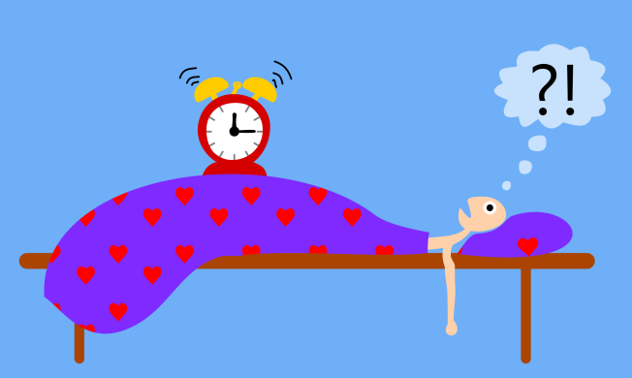
Prawda czy fałsz?
  Badania pokazały, że z używania rano funkcji drzemki w komórce wynika mniejsze zmęczenie
  w ciągu dnia.
  https://faktopedia.pl/526194/Picie-w-trakcie-posilkow-zmniejsza-stezenie-enzymow-trawiennych-a-to-utrudnia
większe
F

Slide 12
Prawda czy fałsz?
  Tequila powoduje silniejszego kaca niż inne alkohole, ponieważ zawiera więcej etanolu.
  https://faktopedia.pl/521962/Tequila-powoduje-wyjatkowo-silnego-kaca-poniewaz-zawiera-wiecej-metanolu
P

Slide 13

Prawda czy fałsz?
  Śmierć wskutek niejedzenia następuje wcześniej
  niż w wyniku braku snu.
  https://faktopedia.pl/474882/Brak-snu-powoduje-smierc-organizmu
później
F

Slide 14
Prawda czy fałsz?
  W wyniku używania wyszukiwarek internetowych tworzy się
  tzw. efekt Google’a polegający
  na tym, że szybko zapomina się te informacje, które można łatwo znaleźć w Sieci.
  https://faktopedia.pl/szukaj?q=efekt+google
P

Slide 15
źródło clipartów
www.openclipart.org (domena publiczna)
WIĘCEJ PREZENTACJI
NA www.studiologia.edu.pl

